Slide 1

基于Web的自动化测试框架的设计与实现

Slide 2

Content
A
B
自动化测试框架
Seleinum和JMeter
C
D
新框架结构的设计与实现
实验结果和总结

Slide 3
软件质量的保证——测试
软件测试是保障和提高软件质量的重要手段。软件开发者和使用者必须对软件进行充分的测试，以确保其正常工作。统计表明，在典型的软件开发项目中，软件测试工作量往往占软件开发总工作量的40%以上。因此提高软件测试过程的效率至关重要。
为了提高测试效率，越来越多的测试工作引入了自动化测试的思想和方法。实践证明，软件自动化测试技术提高了软件测试的速度和效率，节省了软件测试成本，缩短了产品发布周期。同时，自动化测试技术也完成了许多手工测试无法实现的工作。所以，采用自动化测试方法和相应的测试框架成为了软件开发组织测试工作的重要支撑手段。例如，采用自动化测试工具能在测试活动中减少一部分开销，同时，有些测试活动是靠手工方式难以实现和度量的;自动化测试框架能够提高测试效率，快速定位测试软件各版本中的功能、性能缺陷。
Notes:
大量的软件错误往往只有到了项目后期系统测试阶段才被发现，解决问题花费的时间很难预料， 经常导致项目进度无法控制，同时在整个软件开发过程中，项目管理人员缺乏对项目质量的了解和控制，加大了项目管理难度。

Slide 4
Traditional Software Test
传统的软件测试流程：
一般是在软件开发过程中进行少量的单元测试。然后在整个软件开发结束阶段，集中进行大量的测试，包括功能和性能的集成测试和系统测试。随着软件开发的越来越复杂，传统的软件测试流程不可避免的给我们带来以下问题：
项目进度难以控制，项目管理难度加大
对项目风险的控制能力较弱，项目风险在项目开发较晚的时候才能够真正降低
软件项目开发费用超过预算
1
2
3
Notes:
大量的软件错误往往只有到了项目后期系统测试阶段才被发现，解决问题花费的时间很难预料， 经常导致项目进度无法控制，同时在整个软件开发过程中，项目管理人员缺乏对项目质量的了解和控制，加大了项目管理难度。

Slide 5

1
手工测试
通过对需求规格的理解来设计测试用例，在测试用例通过评审之后，由测试人员根据测试用例中描述的规程一步步编写相应的测试代码并执行，记录程序执行后的结果并提交测试报告，最后将实际结果与期望结果进行比较。
2
自动化测试
自动化测试是把以人为驱动的测试行为转化为机器执行的一种过程。自动化软件测试就是在预设条件下对已有的测试用例集进行自动测试，生成测试结果后自动对结果进行评估并产生测试报告。（预先条件应包括正常条件和异常条件）
3
自动化测试用例
为了进一步节省测试中人力、时间或硬件资源，提高测试效率，便提出了自动化生成测试用例的概念。自动化测试用例是根据指定的需求表达规范或模型来自动生成测试中所需的测试用例。这些规范或模型通常表现为UML图或是通用格式文档(XML、HTML)等。

Slide 6
Overview
1
自动化测试框架的定义
自动化测试框架，即是应用于自动化测试所用的框架。按照框架的定义，自动化测试框架要么是提供可重用的基础自动化测试模块，如：selenium 、watir等，它们主要提供最基础的自动化测试功能，比如打开一个程序，模拟鼠标和键盘来点击或操作被测试对象，最后验证被测对象的属性以判断程序的正确性；要么是可以提供自动化测试执行和管理功能的架构模块，它们本身不提供基础的自动化测试支持，只是用于组织、管理和执行那些独立的自动化测试用例，测试完成后统计测试结果，通常这类框架一般都会集成一个基础自动化测试模块。
自动化测试框架可以减少测试脚本实现和维护的成本，使测试人员把精力集中在测试用例的设计上。

Slide 7
Overview
2
自动化测试框架的特点
1) 测试框架与被测应用程序独立
虽然测试的应用程序不一样，但被测应用程序之间却会有相同的地方，测试框架应聚焦在不同测试应用程序中共同的部分，把与具体应用程序有关的部分从框架中移除。
2) 测试框架应易于扩展、维护
测试框架应被高度模块化，这样可以提高框架的维护性。各个模块之间相互独立，对模块内部的修改不应该影响其他模块。
3) 测试脚本所使用的测试语言应该是与框架独立的
不同的测试框架可能在不同的应用领域有不同的表现，当需要从一个测试框架迁移到另外一个测试框架时，要保证不需重写已有的测试脚本。
4) 测试框架不应该让框架的复杂性影响到测试人员
对于一般的测试人员来说，测试框架的使用要简单、测试语言要易于理解，这样可以使他们专注于业务相关内容的编写。

Slide 8
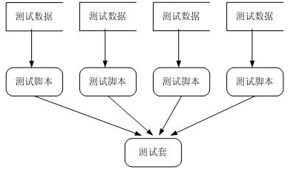
Overview
3
自动化测试框架的类型
a) 数据驱动测试框架（The Data-Driven Testing Framework）
将测试数据与测试脚本分离，数据驱动最适合测试的业务逻辑固定不变的应用程序，只有测试数据会变化。数据驱动提高了测试逻辑的使用效率和可维护性。
b) 测试脚本模块化框架（The Test Script Modularity Framework）
模块驱动测试使用独立的小脚本来对应待测试的模块、零件和子功能。这些不同层级的小脚本按照一定规则组合成更大级别的测试，就能实现一个特定功能的测试用例。模块驱动测试引入了抽象和封装的原则，目的是提升自动化测试的可维护性和可扩展性。

Slide 9
Overview
3
自动化测试框架的类型
c) 测试库构架框架（The Test Library Architecture Framework）
就是模块化思想的升华，其为应用程序的测试创造了库文件（可以是APIs、DLLs等），这些库文件为一系列函数的集合。其与模块化思想不同的是，其拓展了接口思想，即可以通过接口去传递参数，可以说是一个带有接口的交互型模块。
d) 关键字驱动测试框架（The Keyword-Driven Testing Framework）
关键字驱动(表驱动)是对数据驱动的逻辑扩展，它提供了一系列数据表和关键字，这些数据表和关键字独立于执行它们的测试自动化工具并可以用来驱动待测应用程序和数据的测试脚本代码。从关键字驱动的思想可以看出，该种测试框架不仅实现了将数据和脚本相分离，而且实现了数据和测试逻辑的分离，大大提高了脚本的复用度和维护性，从而更大限度地实现了测试工具的自动化。

Slide 10
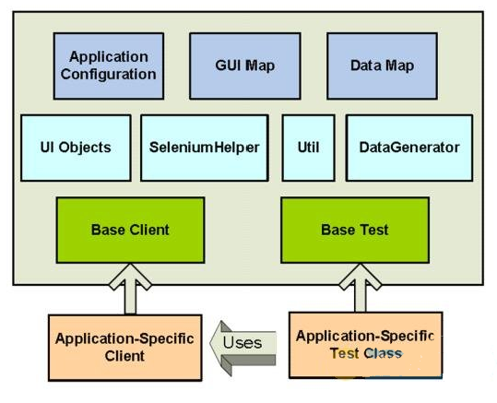
Web自动化测试框架
分布式计算将网络服务带到世界的每一个角落，这些服务又大都部署在web应用系统中。如何保障高质量的web服务是个非常重要的问题。对于一个复杂的web应用系统需要测试的方面太多了，特别是那些开发周期很长的系统，如果只依赖于手工来完成测试，显然测试成本将非常高且易出错，通过使用自动化测试工具，能够极大的降低web系统维护的成本。但是存在一个问题：如何才能提高测试脚本的可复用性和移植性？

Slide 11
Common Test Automation Framework On Web
JMeter
Grinder
Pylot
Selenium
OpenSTA
Siege
Watir

Slide 12


Selenium & JMeter
JMeter
Selenium
Apache JMeter是Apache组织开发的基于Java的压力测试工具。用于对软件做压力测试，它最初被设计用于Web应用测试，但后来扩展到其他测试领域。JMeter 可以用于对服务器、网络或对象模拟巨大的负载，测试来自不同压力类别下它们的强度和分析整体性能。
Selenium是一个开源的和便携式的自动化软件测试工具，用于测试Web应用程序有能力在不同的浏览器和操作系统运行。Selenium真的不是一个单一的工具，而是一套工具，帮助测试者更有效地基于Web的应用程序的自动化。

Slide 13
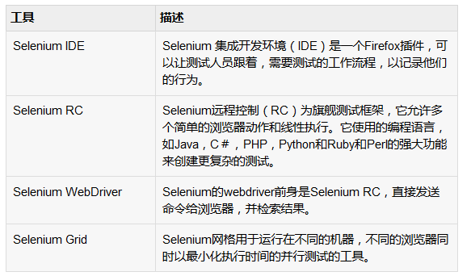
The Detials of Selenium
Function
1）测试浏览器的兼容性：测试应用程序能否兼容工作在不同浏览器和操作系统之上。
2）测试系统功能：录制用例自动生成测试脚本，用于回归功能测试或者系统用例说明。
Version

Slide 14
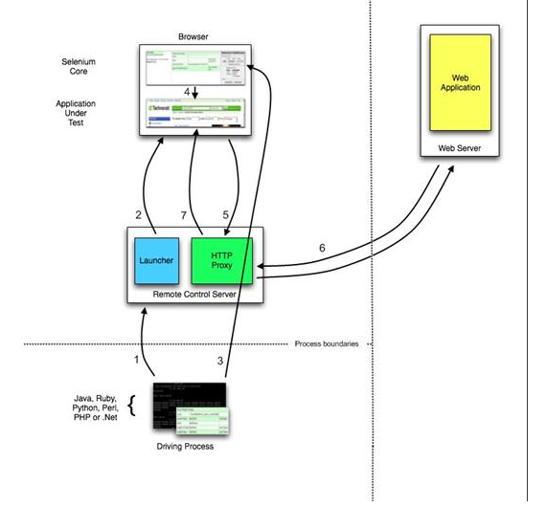
The Theory of Selenium
Implement Theory
Selenium 引入了Remote Control Server 这样一个代理 Server，JavaScript 脚本注入和与 Server 通讯都通过这个代理 Server 来进行。之所以引入这个代理 Remote Control Server 是因为“同源策略”的限制，通过这个代理服务器来“欺骗”远程 Server，达到使其以为是从同一个地方 load 代码以正确返回请求数据的效果。流程说明：
1.客户端建立与 selenium-RC server 的连接。
2.Selenium RC Server 启动一个浏览器，并注入 JS 代码
3.将 Selenese 代码传到客户端的 Selenium-Core 中。
4.Selenium-Core 翻译并解析执行用户录制的操作。
5.让代理 Server 进行通讯
6.Remote Control Server 负责跟远程 Web 应用服务器进行通讯。
7.操作完成，显示结果，并执行下一指令。

Slide 15
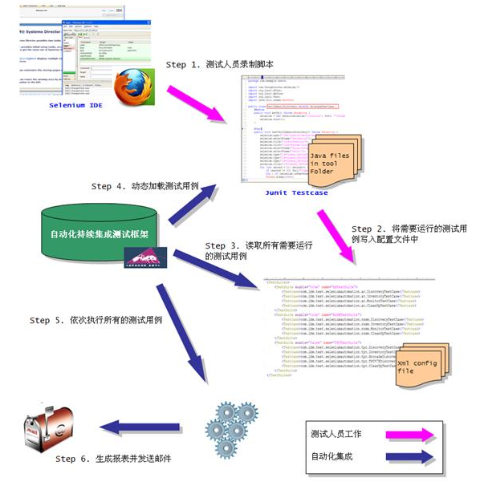
The Work Process
Effects
可以看见测试人员的工作如紫色箭头所示，而自动化工作如蓝色箭头所示。它能自动识别测试用例，并读取配置文件以测试套件运行不同的测试用例。它还可以被合并到项目持续集成软件中，定期地持续进行基于 Web 的功能性测试，并将报告以邮件形式通知管理人员。具体说明如下：
1.由测试人员录制脚本并导出 JUnit。
2.测试人员修改配置文件，将测试用例包含在测试套件中。
3.合并在持续集成软件后，框架会定期检测配置的测试套件
4.逐个加载测试用例。
5.以测试套件为单位其执行所有测试用例。
6.执行完成后将测试套件的结果报告以邮件形式通知管理人员

Slide 16
The Detials of JMeter
Introduction
JMeter是一款Java桌面应用程序，它的用户界面采用Swing Java API实现。基于这两点，JMeter是一个跨平台工具，能够运行在任何安装了Java虚拟机的操作系统(Windows, Linux, Mac)的设备上。它的框架支持并发和多线程或者线程组的执行。这对于配置负载测试和压力测试非常有用。它是可扩展的，提供了大量的可用插件。
Testing Type
JMeter使用了不同技术和协议，是一款可以进行配置和执行负载测试、性能测试和压力测试的工具。它能够模拟不同类型的请求、访问各种类型的数据库、采用不同的协议，如FTP, HTTP, HTTPS，LDAP等。
●负载测试: 这类测试使系统或者应用程序在预先设计好的极端场景下测试运行。这类测试用来评估系统或者程序在极端条件下的行为。
●性能测试: 这种测试被用来检测系统的性能表现，包括特定情况下，系统的响应能力和稳定性。
●压力测试: 这类测试通过载入更多的外部资源，并使系统组件超越其所设定的能力范围，试图使系统挂掉。

Slide 17
Component
线程组
采样器
1
2
代表一定数量的并发用户，它可以用来模拟并发用户发送请求。
模拟发送请求到不同类型的服务器。它们是每一个测试计划的基本要素，一切都围绕这些采样器而工作。
定时器
逻辑控制器
3
4
负责定义请求（线程）之间的延迟间隔，模拟对服务器的连续请求。
逻辑控制器允许你配置一个线程组内不同采样器的执行顺序。
监听器
断言
5
6
负责收集测试结果，同时也被告知了结果显示的方式。
用于来判断请求响应的结果是否如用户所期望，是否正确。

Slide 18
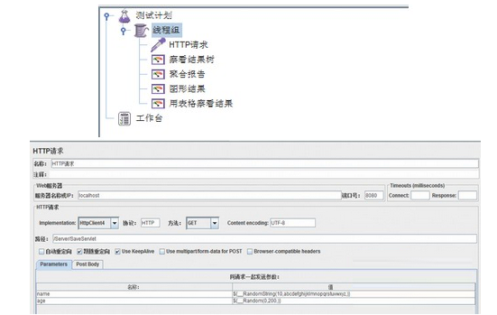
Simple Demo
场景描述：
自己建立一个服务器端，接受参数：name和age，并将这些数据保存到数据库中；
http://localhost:8080/Server/SaveUserServlet?name=xxx&age=xxx
我们通过JMeter对其进行压力测试；
目标：开1000个线程，每个线程循环1次，全部操作在3秒内完成；
图形操作：

Slide 19
基于Selenium和JMeter的框架设计

Slide 20
The Feature of new Skeleton
基于web的自动化测试框架常常会提供优秀的接口，能够方便地调用它们在web应用上作模块测试，性能测试，和负载测试等。
由于Selenium和JMeter运行在不同的层次上，Selenium工作在用户层上，而JMeter工作在协议层上。为了便于在两种测试框架之间运行不同的测试以及分配测试程序和测试数据，这篇文章提出了一个综合了Selenium和JMeter的自动化测试框架。
通过实现这个新的自动化测试框架，能够灵活地对web应用做各种类型的测试，并且测试的重用性，可扩展性，综合性和精确性都有很好的表现。使用这个框架，能够有效的提高自动化测试的扩张性和可重用性，结果显示新的框架能提高软件生产的质量并提高效率。

Slide 21
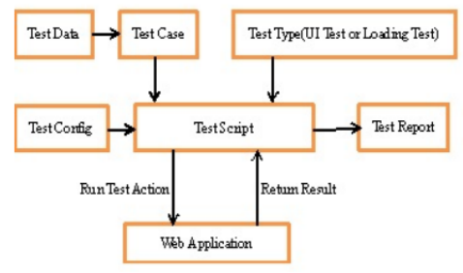
The Design and Implement
采用Selenium测试工具的测试自动化框架用来解决web应用在浏览器上的兼容性；
JMeter被引用是为了提供测试者一个工具去模拟浏览器发送不同请求方法给web应用服务器。使用这个新的测试自动化框架，测试者可以配置测试类型，通过修改测试配型转换各种不同的测试，而不需要改变相关的测试用例单元。
Fig 1.The architecture of test framework

Slide 22
The Design and Implement
a.集成自动化测试框架的组成结构
模型
Model
转换器Translator
执行器Actionworker
1
2
3
比较器Comparator
结果收集器Test-result
Collector
4
5

Slide 23
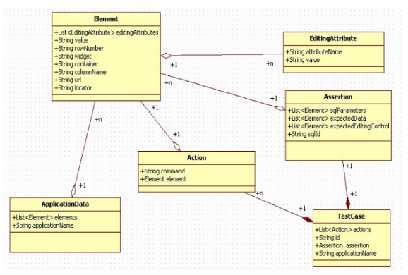
The Design and Implement
1
模型(Model)
模型指的是包含来自于XML的对象模型(实体)。如 动作（Action），断言（Assertion），元素（Element），应用数据（ApplicationData），用例(Cases)，工具设置(ToolsSetting)。

Slide 24
The Design and Implement
2
转换器(Translator)
转换器用来将测试者准备好的测试用例转换到一个能够被特定测试工具识别的测试用例工具。整个过程分为两步：第一步将测试用例归纳到与不同测试类型相关的动作集，比如前端（UI）,后端（backend）,负载测试（loading test）；第二步将每一个动作集归纳到特定的命令或脚本工具，这些命令或脚本工具依赖于所采用的实际的测试工具。 转换层步骤流程如下：
1）通过TranslatorName()函数获得一个特定测试类型的转换器名。
2）通过特定转化器getTranslatorInstance()和translate()函数将测试用例转 换到测试用例域。
3）通过getToolTranslatorName()函数获得特定测试类型的的转换器名。
4）通过转换器getToolTranslatorInstance()和translate()函数从测试用例域获取测试用例工具。

Slide 25
The Design and Implement
3
执行器(Actionworker)
执行器（ActionWorker）的功能是调用相应的工具执行相关的动作。执行器层步骤流程如下：
1)通过getActionWorkerName()函数获得一个执行器（actionworker）
2)通过getActionWorkerInstance()获得执行器实例(actionworkerinstance)
3)最后一步通过doAction()执行。

Slide 26
The Design and Implement
4
比较器(Comparator)
这部分能够确定测试用例是否成功。这部分手机测试结果和预期结果。然后对这两种结果作比较。
主要步骤如下：
1)通过getTestResultCollectorName()和个体TestResultCollectorInstance()实例化一个测试结果收集器collectTestResult().
2)通过collectExpectedResult()收集运行测试实例时的预期结果。
3)通过getComparatorName()和getComparatorInstance()实例化一个比较器实例。
4)通过compare()函数对测试结果和预期结果作比较并得到比较结果。

Slide 27
Whole Procedure
1)通过使用xmlObjectConvertor()将测试用例转换到测试用例(TestCase)实体，将测试用例的测试步骤转换到测试用例动作（TestCaseAction）实体，将测试用例中的断言转换到断言（Assertion）实体，将应用背景XML转换到应用数据（ApplicationData）实体。
2)联合应用数据和测试用例。
3)通过使用translate()函数将用例(TestCase)转换到TestToolCase. 4)使用doAction()函数为指定的测试工具调用特定的执行器执行TestToolAction. 5)通过collectTestResult()函数为指定的测试工具收集测试结果。并且通过collectExpectedResult()收集预期测试结果,然后通过compare()比较测试结果和预期测试结果。

Slide 28
Experiment
就像其他测试自动化框架被提出来一样需要测试，我们必须评估它的可重用性，可扩展性，兼容性，一般性等详细性能。为了测试框架在UI测试和性能测试上的共享测试过程和测试数据的性能。测试过程设计如下：
Step1：为测试工具配置项准备Web系统和数据所需的所有数据。也就是，为UI测试和负载测试准备测试用例和测试类型配置文件。
Step2：为Web系统启动测试自动化框架，开始UI测试，在测试工具中修改配置项的默认浏览器类型。（如表格Ⅱ）
Step3: 首先改变测试类型为负载测试，然后启动测试自动化框架，最后修改负载测试的测试参数（如表Ⅲ），比如，每一个请求间隔时间，同时启动的请求数，实现请求需要的线程数等。

Slide 29
Result
 | Reusability | Expansibility | Browser Compatibility | Comprehensiveness
Traditional Test | × | × | × | ×
Library Architecture Framework | √ | × | × | ×
Data-Driven Testing Framework | √ | √ | × | ×
Keyword-Driven Framework | √ | √ | × | ×
The Proposal Framework | √ | √ | √ | √

Slide 30
Conclusions
文中构造的新的测试自动化框架结合了Selenium和Jmeter，能够在不同的测试中分享测试过程和测试数据，比如UI测试，功能测试，负载测试等等。
该测试自动化框架的评估结果体现了这个框架能够提供给测试者一个高效的自动化工具为web应用测试去方便地配置不同的浏览器。能够通过直接配置数据源为性能测试准备大量的数据。能够方便地修改测试类型来配置测试类型，并且能够在许多许多不同的测试间进行切换，而不需要改变任何相关的测试用例单元。

